Slide 1
Skill chơi nhạc Việt phần 1:
Demo skill chơi nhạc
và quản lý file nhạc trên S3
Huong Nguyen
2018

Slide 2




Mô hình thiết kế: tổng thể hệ thống
Alexa
AWS S3
Ra lệnh điều khiển
Trả về list nhạc
AWS Lambda
Request file
Lưu trạng thái
AWS DynamoDb

Slide 3
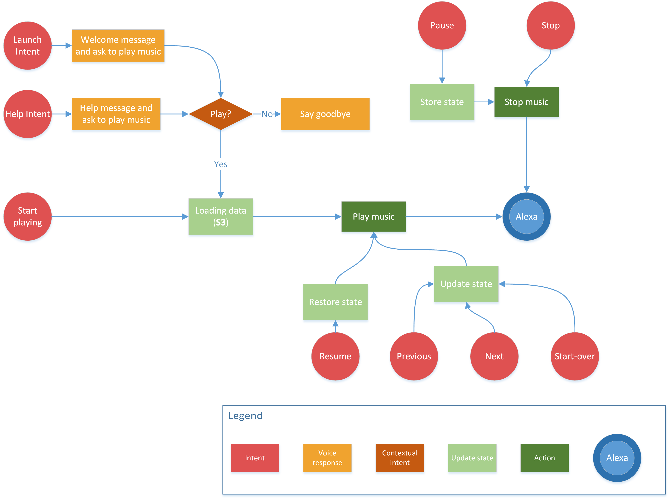
Thiết kế VUI

Slide 5
Mô hình thiết kế: tổng thể hệ thống
Alexa
AWS S3
Ra lệnh điều khiển
Trả về list nhạc
AWS Lambda
Request file
Lưu trạng thái
AWS DynamoDb

Slide 6
Tài liệu sử dụng trong bài học
https://github.com/Huong-nt/EduMall-KhoaHocIOT

Slide 7
Quản lý file trên S3

